Slide 1
健康管理系統
第27組 組員:張秉訓、劉柏巌、蔡佳臻

Slide 2
分工
張秉訓:負責程式、ppt製作
蔡佳臻:ppt製作 美化、提建議

Slide 3
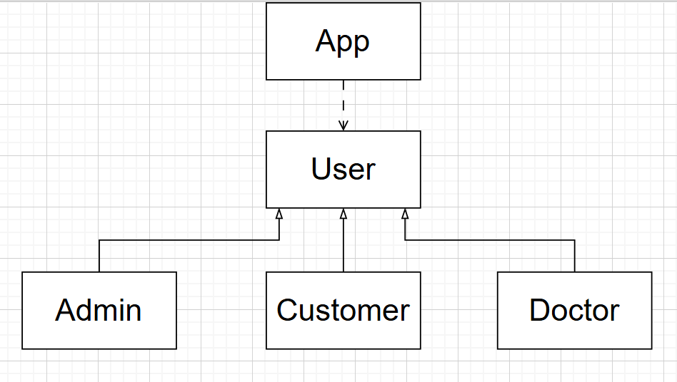
UML

Slide 4
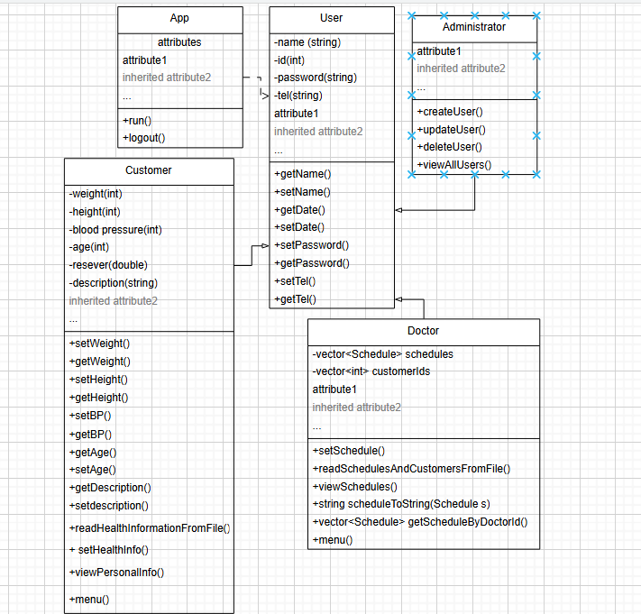
UML

Slide 5
User

Slide 6
成員變數、角色列舉
角色列舉
Admin = 0,
Customer = 1,
Doctor = 2
成員變數
password: 密碼（protected）
name: 使用者名稱
role: 使用者角色
tel: 電話
id: 使用者編號

Slide 7
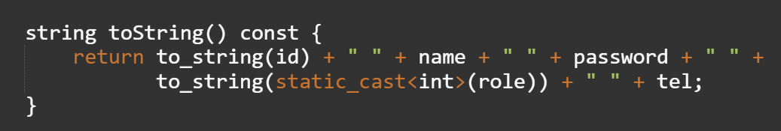
toString 函式
將 User 物件轉換為可儲存到檔案的字串格式。

Slide 8
功能
讀取使用者檔案:static vector<User> readUsersFromFile(const string& filename)
寫入使用者檔案: static void writeUsersToFile(const vector<User>& users, const string& filename)
建立新使用者: static void createUser(const string& name, const string& password, Role role, const string& tel, const string& filename)
更新使用者: static void updateUser(int userId, const User& updatedUser, const string& filename)
刪除使用者: static void deleteUser(int userId, const string& filename)

Slide 9
讀取使用者檔案的功能
從指定的文字檔中，逐行讀取使用者資料，解析每行資訊並轉換為 User 類別物件，然後存入 vector<User> 並回傳。
宣告結果容器
開啟檔案
檢查是否成功開啟(如果檔案開啟失敗，就輸出錯誤訊息，並回傳一個空的 users 向量)
逐行讀檔
解析每一行(使用 istringstream 將字串當作輸入串流，方便用 >> 來提取欄位。)
定義欄位變數(暫存每一個欄位的值，準備塞進 User 物件)
提取並驗證格式(試提取欄位。如果行格式正確，就進行下一步)
新增使用者物件(使用 emplace_back 在 users 向量中直接建構 User 物件)

Slide 10
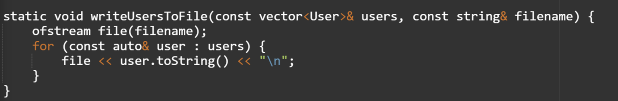
寫入使用者檔案功能
將一個 User 向量的內容格式化後寫入檔案，每個使用者佔一行。
開啟檔案寫入
寫入每位使用者資料

Slide 11
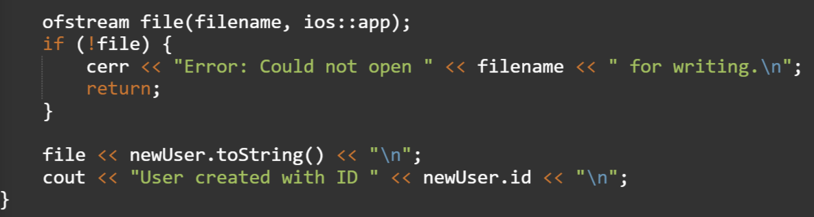
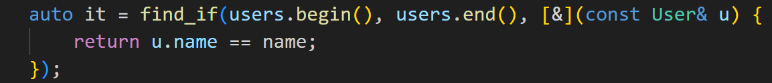
建立新使用者的功能
從檔案中讀取目前所有使用者。
檢查是否已有相同名稱的使用者(使用 find_if 檢查是否已經有同名的使用者)。
產生一個新的 ID。
建立新使用者並將其資訊寫入檔案(用std::ios::app保留原本的檔案內容、並在後面新增資料)。
提示使用者建立成功。

Slide 12
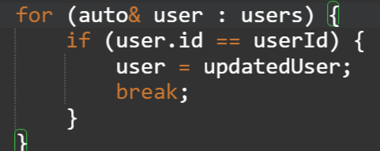
更新使用者的功能
從檔案讀出所有使用者資料
找到指定 userId 的使用者並更新為新的資料(尋找指定 ID:用迴圈逐一檢查 user.id 是否與傳入的 userId 相符找到後，將該使用者取代為 updatedUser，使用 break 提早跳出迴圈)
將整個更新後的資料覆蓋寫回檔案

Slide 13
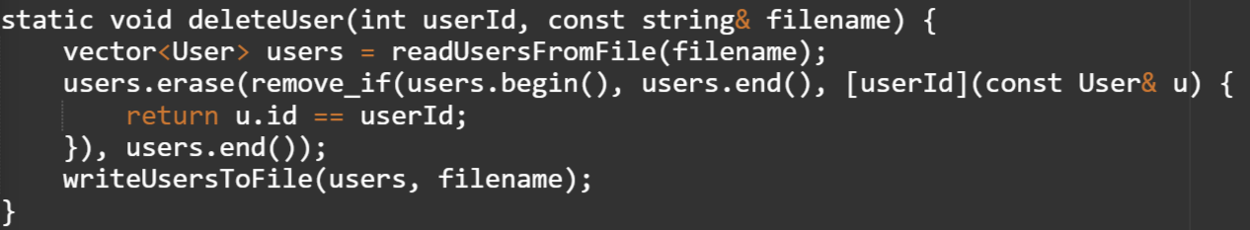
刪除使用者的功能
從檔案中載入所有使用者
刪除指定 ID 的使用者(使用 remove_if 搭配 erase 刪除指定使用者)
將新的使用者清單寫回檔案
刪除指定 ID:
remove_if：將所有滿足條件的元素「移到尾端」，並回傳新尾端的迭代器
[userId](const User& u) { return u.id == userId; }：刪除 id == userId 的使用者
erase(..., users.end())：實際從向量中移除那些被移到尾端的元素

Slide 14
Admin
繼承user

Slide 15
Admain的使用者互動選單功能
選1:建立 Customer 使用者
選2:建立 Doctor 使用者
選3:更新使用者資料
選4:刪除使用者
選5:檢視所有使用者
選0:登出

Slide 16
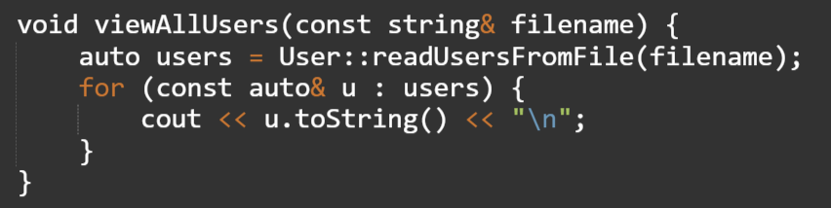
Admin的viewAllUsers
功能:查看所有使用者(從檔案中讀取所有使用者，並顯示出來;假設 readUsersFromFile 是靜態方法，回傳一個 User 物件集合)

Slide 17
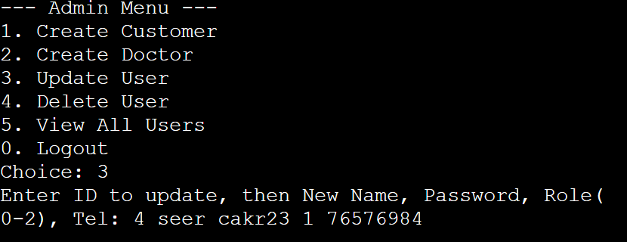
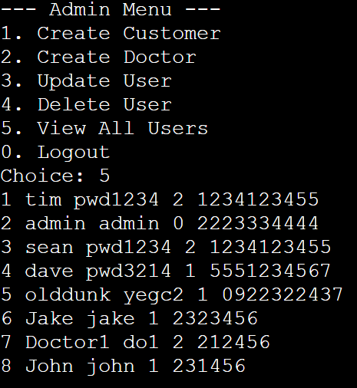
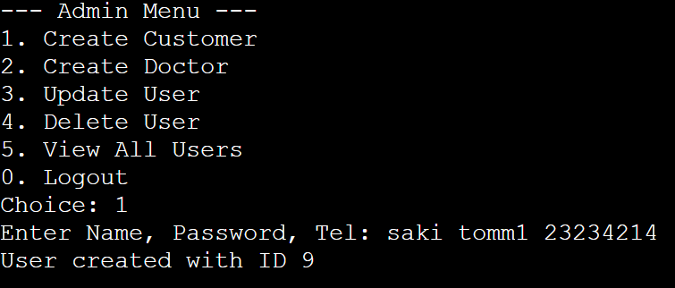
Admin登入後的執行結果

Slide 18
Customer
繼承user

Slide 19
功能與用途
Customer 類別本身沒有額外屬性，但透過繼承取得：
id、name、password、role、tel
檔案操作功能（read、write、create、delete、getUserById）
可以額外新增 Customer 專屬的功能，例如查看健康資訊、修改個人資料等。

Slide 20
成員變數
age, weight, height, pressure: 健康參數。
description: 健康狀況摘要。

Slide 21
Customer的使用者互動選單功能
選1:預約醫生時間
選2:查看個人健康資訊
選0:登出
➡️ 可透過 switch-case 或 if-else 判斷使用者輸入，執行對應功能。

Slide 22
Customer的void readHealthInformationFromFile
打開檔案並逐行讀取。
檢查每筆資料的客戶 ID 是否為目標。
若符合，就讀取並解析健康資料與描述。
若不符合，就跳過該筆資料。
資料讀取後就停止處理。
📦 程式邏輯流程
打開檔案
↓
逐行讀取資料 → 判斷是否為自己 ID
↓
如果符合 → 顯示該筆健康資料
↓
完成讀取 → 關閉檔案

Slide 23
其他函式功能
setHealthInfo():手動設定健康資訊（年齡、體重、身高、血壓、描述）
viewPersonalInfo():顯示健康資訊到螢幕上。

Slide 24
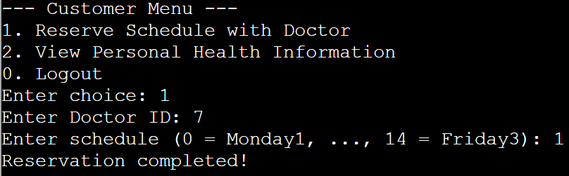
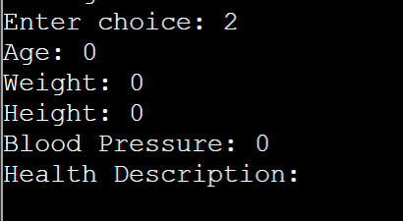
Customer登入後的執行結果

Slide 25
Doctor
繼承user

Slide 26
Doctor的使用者互動選單功能
選1:由醫生輸入 schedule 的數字，轉換並儲存。
選2:顯示目前排班。
選0:登出

Slide 27
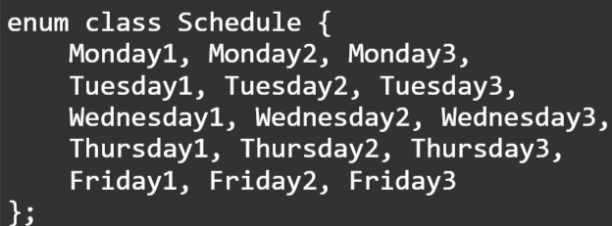
列舉排班時間的方式
利用 enum class 可以定義具體時間區段，例如：Monday1 表示星期一早上9:00~12:00，Monday2 表示下午。
加 class 是為了型別安全，避免和其他 enum 衝突。

Slide 28
Private,重點成員函式
Private:
vector<Schedule> schedules; 醫生的排班時間。
vector<int> customerIds; 顧客的 ID 清單。
成員函式:
readSchedulesAndCustomersFromFile:從檔案讀取指定醫生的排班與病人ID
viewSchedules:顯示目前排班時間
setSchedule:一次性設定所有排班時間
Menu:選單

Slide 29
成員函式功能解釋
setSchedule():將排班時間設定為傳入的新向量。
rsetScheduleeadSchedulesAndCustomersFromFile():從檔案中讀取對應 doctorId 的資料（包含 schedule 與 customer ID）
流程：每3行為一筆資料（id → schedule → customers）。如果讀到的id等於該醫生的id，則把後面兩行：排班時間行 → 轉換為 Schedule 加入 schedules客戶ID行 → 加入 customerIds若不是目標醫生，就跳過兩行
viewSchedules():顯示該醫生的排班時間。使用 scheduleToString() 轉換成可讀文字。
scheduleToString(Schedule s):將 enum 值轉成字串顯示。
getScheduleByDoctorId():功能類似 readSchedulesAndCustomersFromFile，但只回傳 schedules，不改變類別成員。可在外部單純查詢排班資料使用。

Slide 30
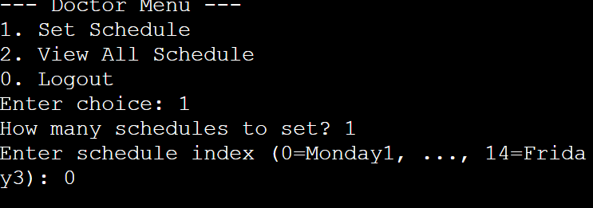
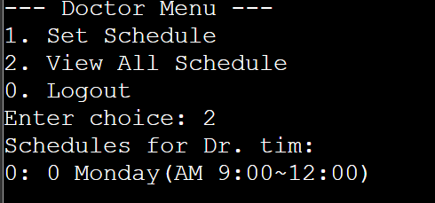
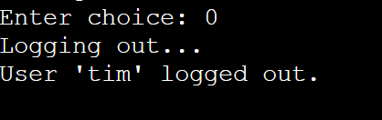
Doctor登入的執行結果

Slide 31
App

Slide 32
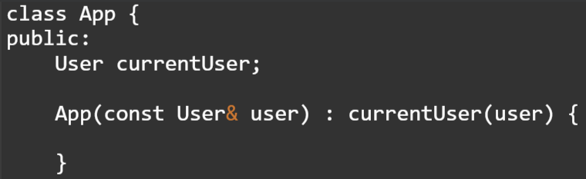
類別定義
App 是應用程式的主類別。
它有一個成員變數 currentUser，儲存目前登入的使用者。
透過建構子傳入一個 User 物件並初始化 currentUser。

Slide 33

功能
run() 函式:顯示歡迎訊息。根據 currentUser.role 判斷是哪一種角色（Admin,Customer,Doctor）。
Case:
建立一個對應角色的物件（如 Admin, Customer, Doctor）。(下圖:Admin)
呼叫該物件的 menu() 函式，進入對應角色的操作選單。
logout() 函式:用來顯示使用者已登出的訊息。

Slide 34
main

Slide 35
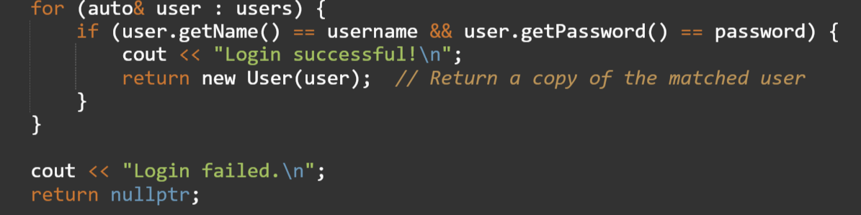
登入函式：User* login(const string& filename)
這是處理使用者登入的函式，會從指定檔案中讀取使用者清單，並驗證輸入的帳密。(讀取所有使用者檔案用readUsersFromFile)
提示使用者輸入帳號與密碼。
逐一檢查使用者是否符合輸入的帳密，若成功則回傳一個 User 指標。
如果沒找到符合的帳密，就回傳空指標（登入失敗）。

Slide 36

主程式
嘗試登入，若登入失敗（回傳 nullptr），程式直接結束
將登入成功的 User 傳入 App 類別建構子。
執行應用程式的主要功能。內容照 App 類中的 run() 實作。
程式結束前做清理工作，包含呼叫 logout() 函式與釋放記憶體。

Slide 37
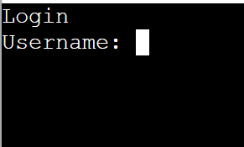
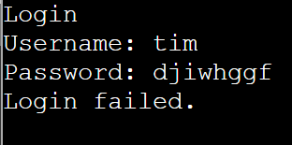
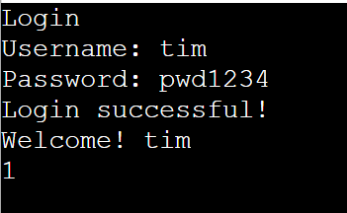
登入與離開
登入前: 登入失敗:
登入後:

Slide 38
報告結束

